Slide 1
Ionok

Slide 2
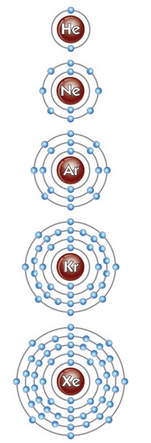
Nemesgázak elektronszerkezete:
telített héjak
maximális számú 2n² elektron

Slide 3
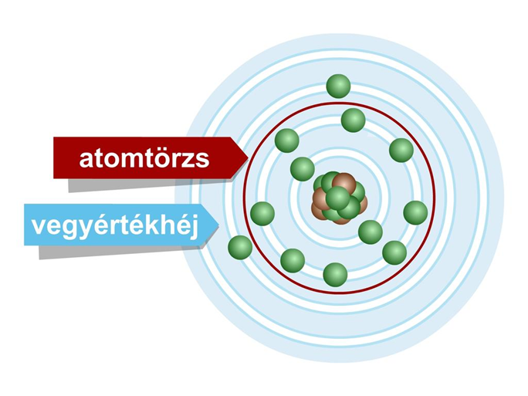
A kémiai reakció nem érinti az atomtörzset, csak a vegyértékhéjat Bohr féle atommodellel ábrázolva.
https://nat2012.nkp.hu/tankonyv/kemia_9_a/lecke_01_0053

Slide 4
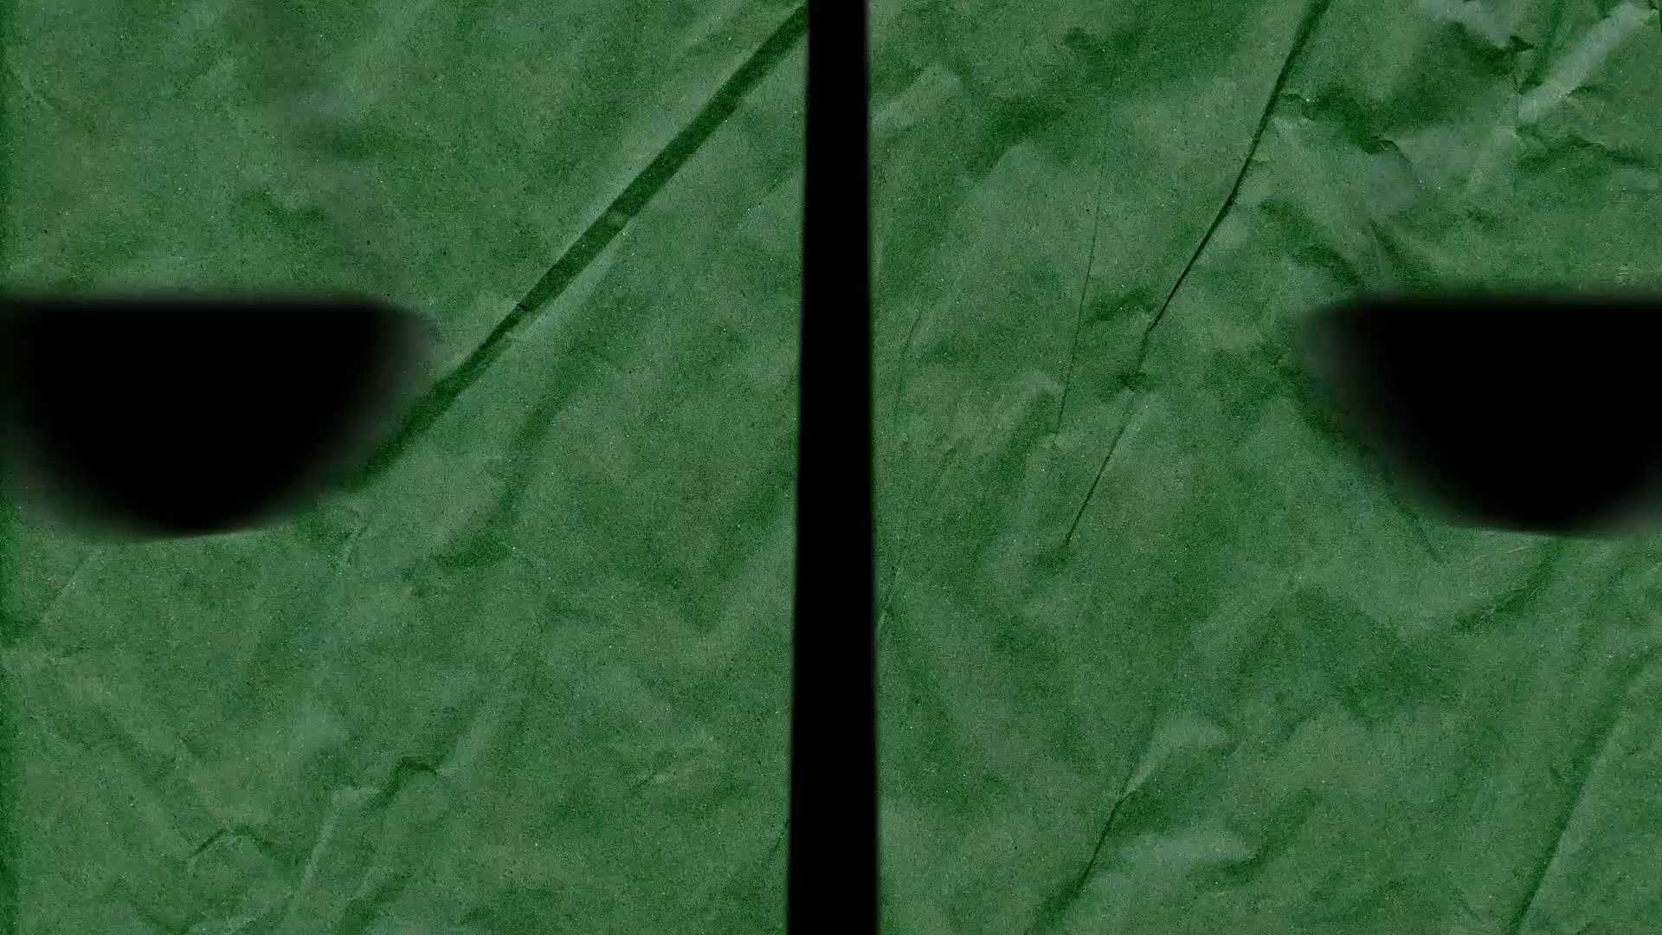
https://drive.google.com/file/d/1pm4apn07m_Xe3Zf-pUOZncqtDiUSkQE3/view?usp=sharing
Elektron leadással pozitív ion - kation, elektron felvétellel pedíg negatív ion – anion alakul ki.

Slide 5
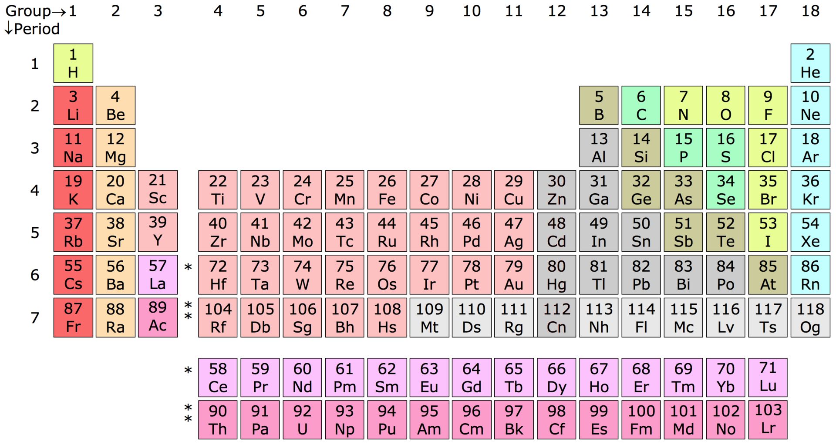
Készítette: abhishek - A feltöltő saját munkája, CC BY-SA 4.0, https://commons.wikimedia.org/w/index.php?curid=55162370

Slide 6
A pozitív ion elektron leadással jön létre és kationnak nevezzük.
A Mg atom ionizációja:
- 2e⁻
p⁺ =12 ₁₂Mg
e⁻ =12
Mg²⁺
p⁺ =12
e⁻ =10 (Ne)
↑↓
↑↓
↑↓
↑↓
3s²
↑↓
Mg²⁺ :
↑↓
2p⁶
2s²
1s²

Slide 7
Készítette: abhishek - A feltöltő saját munkája, CC BY-SA 4.0, https://commons.wikimedia.org/w/index.php?curid=55162370

Slide 8
A Fe atom ionizációja:
↑
↓
↑
↑
↑
↑
↑↓
↑↓
↑↓
↑↓
3d⁶
3d⁵
4s²
↑↓
3p⁶
↑↓
↑↓
↑↓
3s²
↑↓
↑↓
2p⁶
2s²
1s²
- 2e⁻
Fe²⁺ :
1s² 2s² 2p⁶ 3s² 3p⁶ 3d⁶
- 1e⁻
Fe³⁺ :
1s² 2s² 2p⁶ 3s² 3p⁶ 3d⁵

Slide 9
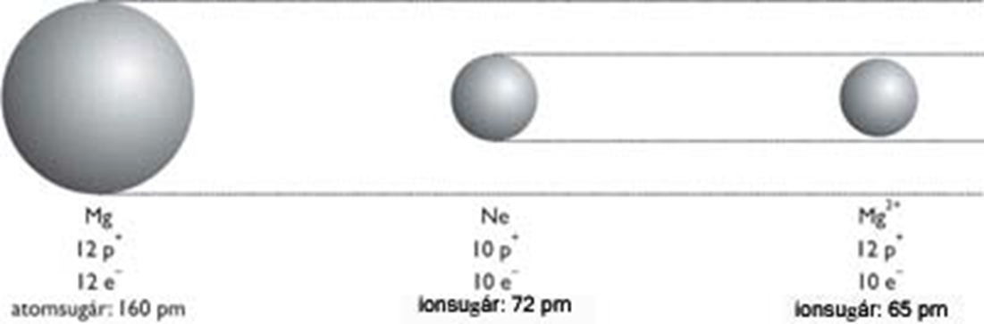
A pozitív ion sugara kisebb, mint a semleges atomé, amiből származik.
Izoelektronos: azonos számú elektront tartalmaznak.

Slide 10
Készítette: abhishek - A feltöltő saját munkája, CC BY-SA 4.0, https://commons.wikimedia.org/w/index.php?curid=55162370

Slide 11
A negatív ion elektronfelvétellel jön létre és anionnak nevezik.
A Cl atom ionizációja:
p⁺ =17 ₁₇Cl
e⁻ =17
+ 1e⁻
Cl ⁻
p⁺ =17
e⁻ =18 (Ar)
↑↓
↑↓
↑
↓
↑↓
↑↓
↑↓
↑↓
3p⁵
3p⁶
↑↓
3s²
↑↓
2p⁶
2s²
1s²
A negatív ionok esetén, az ion az atomhoz képest kap egy –id végződést. Klór atom, klorid ion.

Slide 12
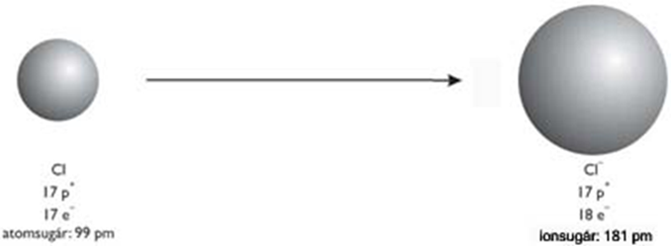
Az anion sugara mindig nagyobb annál az atomnál, mint amiből elektronfelvétellel képződött.

Slide 13
Összegzés:
        Ion: elektromos töltéssel rendelkező részecske
        Kation: elektron leadással létrejött pozitív töltésű ion
        A kation sugara kisebb, mint az atomé amiből származik.
        Anion: elektron felvétellel létrejött negatív töltésű ion
        Az anion sugara nagyobb, mint az atomé amiből származik.
        Az anionok nevét az atomokéhoz képest –id végződéssel látjuk el.

